Slide 1
小白菜氮肥和水分快速诊断研究
研究生 ：徐慧慧
导师：牛庆良 研究员
2016/1/14

Slide 2

研究的背景意义
研究内容和方法
研究结果与分析
研究总结与展望
目 录
研究成果与致谢

Slide 3


研究背景与意义

Slide 4
背景意义
内容方法
结果分析
总结展望
成果致谢
提高园艺作物肥水精准供给和利用效率是实现园艺作物高产、优质、低耗的关键技术
有效并便捷快速地诊断目标作物水分和营养现状是实现肥水精量供应、提高肥水利用效率、优化管理措施、实现肥水管理的智能决策和自动化灌溉从而实现工厂化生产的前提和重要手段
小白菜是我市最重要绿叶蔬菜，从现阶段劳动力、生产设施等条件来看，提高机械化水平，进行工厂化生产是一发展趋势
本文以小白菜为试材，研究了氮肥和水分快速诊断技术研究，以期为以上发展提供理论依据和技术贮备

Slide 5
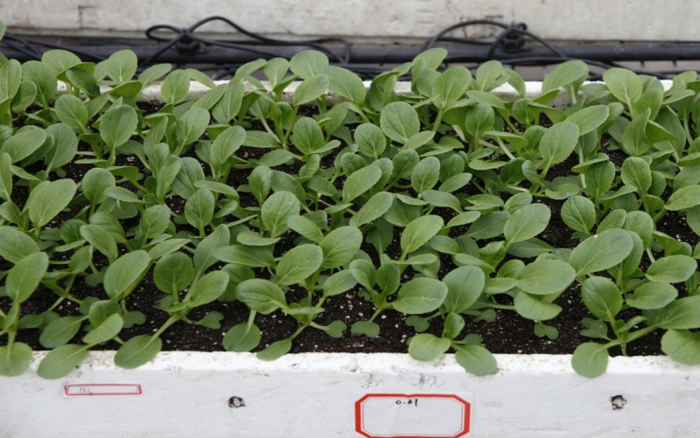
目的意义
内容方法
结果分析
总结展望
成果致谢
植物营养诊断方法主要有化学诊断和物理诊断
植物水分状况可以通过作物水分胁迫模型CWSI诊断
化学诊断主要包植株分析、土壤分析及酶学诊断等方法，费时费力，破坏性大，难以及时进行生产指导.物理诊断主要包括外观诊断和光谱诊断。外观诊断存在一定的主观性，光谱诊断具有时间短，操作简单，自动化程度高等优点
冠层温度是反映作物水分胁迫的一个重要特征，它在一定程度上可反映作物水分亏缺的程度。随着红外测温技术的快速发展，测量的作物冠层温度以此反映作物水分状况已经被广泛应用。
1
2

Slide 6

研究内容和方法

Slide 7
目的意义
内容方法
结果分析
总结展望
成果致谢
品种
基质
处理
N
处理
水
华王
播种密度为1.52g/m²
泡沫栽培槽0.75×0.35× 0.075m
有机基质
N+P₂O₅+K₂O≧2%
N：P：K=3：1：1
7kg
氮肥实验7个处理
N1：0g/m²
N2: 5 g/m²
N3：10g/m²
N4：15g/m²
N5：20g/m²
N6：25g/m²
N7：30g/m²
氮肥
(尿素，N46%，30%作基肥，10%在一叶期施入，15%在三叶期施入，45%在四叶期施入)
磷肥
(过磷酸钙，P₂0₅ 16.5%)
钾肥
(氯化钾，K₂01.5%);
按6g/m²基肥一次性施入
基质重量含水率
控制一致为60%左右
干旱胁迫
土壤重量含水率低于50％
正常灌溉
土壤重量含水率约为60％
充分灌溉
土壤重量含水率大于75％
最优氮肥
磷肥、钾肥同氮肥实验。

Slide 8
目的意义
内容方法
结果分析
总结展望
成果致谢
时间
地点
取样
仪器
2014年11月-2015年9月
共3茬（冬、春、夏）
上海交通大学
玻璃温室内
氮肥实验
当群体中一半以上植株的第一片到第五片真叶完全展开时分5次取第一真叶，取下叶片后测定其叶绿素含量、光谱反射率、全氮含量以及其他的生物量。
水分实验
三叶至五叶期连续三天用红外热线仪检测叶气温度，空气相对湿度，干鲜重。
元素分析同位素质谱联用仪
（Elementar公司Vario EL Ⅲ/Isoprime）
叶绿素含量测量仪
（澳作公司，CCM-300）
便携式地物波谱仪（Avantes，AvaFiel-2），
IRSS6型手持热像仪
（上海热像机电科技有限公司）

Slide 9
研究结果与分析

Slide 10

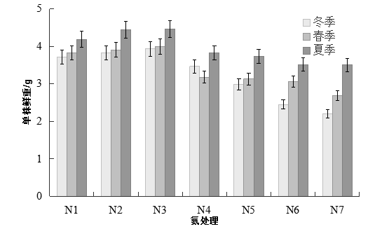
目的意义
内容方法
结果分析
总结展望
成果致谢
不同施氮量的小白菜鲜重的回归方程分析结果
鲜重 | 回归方程 | 决定系数R² | 最佳施氮量g/m²
冬季 | Y=0.0224X³-0.3281X²+1.0990X+2.882 | 0.9896 | 10.72
春季 | Y=0.0159X³-0.2092X²+0.5852X+3.4551 | 0.8788 | 8.73
夏季 | Y=0.0268X³-0.3384X²+0.0699X+3.4419 | 0.9364 | 10.54
鲜重变化趋势基本一致
最佳施氮量10g/m²

Slide 11
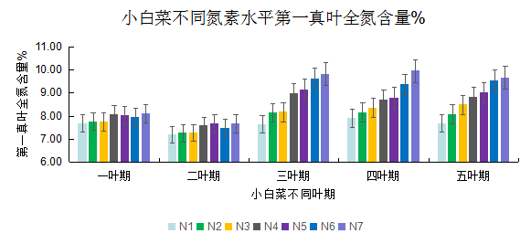
目的意义
内容方法
结果分析
总结展望
成果致谢
3.1.2不同氮肥水平对小白菜第一真叶全氮含量的影响
 | 一叶期 | 二叶期 | 三叶期 | 四叶期 | 五叶期
N1 | 7.68a | 7.20ab | 7.63a | 7.89a | 7.68a
N2 | 7.76ab | 7.25a | 8.14a | 8.15ab | 8.08ab
N3 | 7.74abc | 7.26a | 8.16a | 8.35ab | 8.48bc
N4 | 8.05bc | 7.58ab | 8.96ab | 8.60bc | 8.80c
N5 | 8.01abc | 7.66b | 9.14b | 8.79bc | 9.01cd
N6 | 7.95abc | 7.48ab | 9.61bc | 9.35c | 9.53de
N7 | 8.09c | 7.67ab | 9.82c | 9.96d | 9.66e

Slide 12
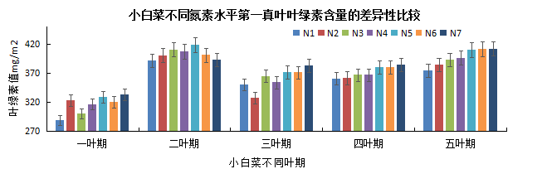
目的意义
内容方法
结果分析
总结展望
成果致谢
3.1.3不同氮肥水平小白菜第一真叶叶绿素含量的变化
四叶期、五叶期叶绿素的变化规律与全氮含量的变化规律一致。
测定小白菜第一真叶的叶绿素值，与小白菜的全氮含量进行回归。
 | 回归方程 | R²
四叶期 | y = -0.364x³ + 6.0295x² - 7.9684x + 225.46 | 0.8182
五叶期 | y=-7.4805x³ + 190.18x² - 1584.9x + 4718.4 | 0.9652

Slide 13
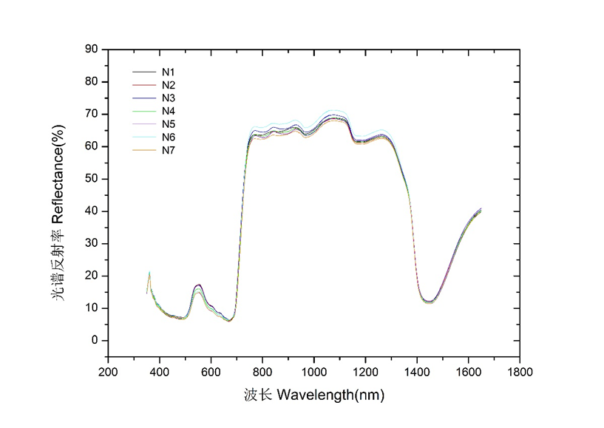
目的意义
内容方法
结果分析
总结展望
成果致谢
3.1.4不同氮肥水平小白菜第一真叶光谱反射率的变化
取小白菜的第一真叶测定光谱反射率，全氮含量，进行全波段的光谱反射率与全氮含量的相关性分析，筛选出相关性强的单波段，进行此波段与全氮含量的回归分析方程。
四叶期光谱反射图
Y=0.026X³-7.670X+65.188 （1）
Y=0.013X³-3.944X+36.300 （2）
Y为光谱反射率%，X为全氮含量%。
1所在波长为557.43nm， R²=0.899； 2所在波长为520.24nm，R²=0.767。

Slide 14
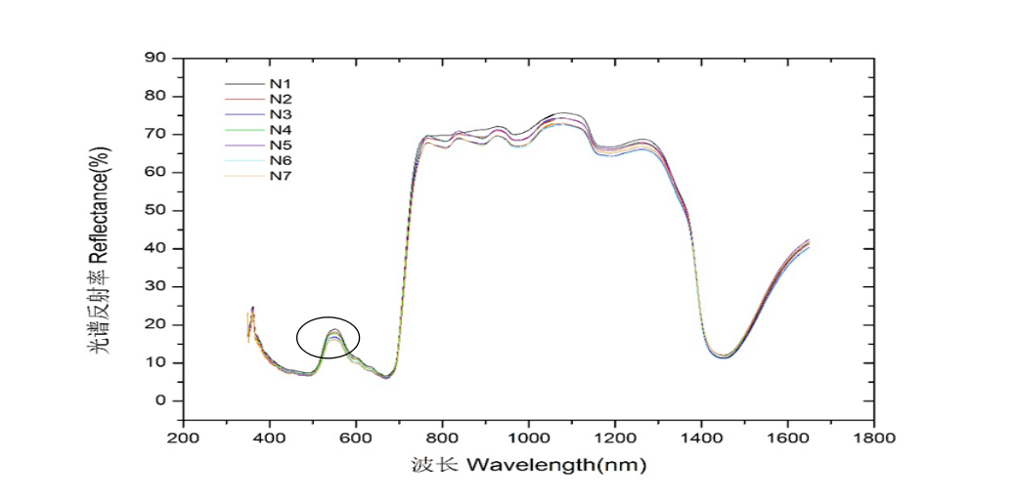
目的意义
内容方法
结果分析
总结展望
成果致谢
3.1.4不同氮肥水平小白菜第一真叶光谱反射率的变化
五叶期光谱反射图
从整个光谱筛选出相关性较强波长的光谱反射率参数，与相对应的氮处理的全氮含量进行相关性分析得到俩个较为显著的相关性方程：
Y=0.375X²-7.756X+55.996 （3）
Y=0.302X²-6.030X+40.753 （4）
Y为光谱反射率%，X为全氮含量%
3所在波长为557.43nm，R²=0.843；4所在波长为588.68nm，R²=0.812。

Slide 15

目的意义
内容方法
结果分析
总结展望
成果致谢
3.1小白菜氮肥光谱特效研究小结
随着氮肥施用量的增加，鲜重先增加再降低呈正态分布，通过回归分析得到氮肥处理与鲜重之间的回归方程进一步求极值得到小白菜的最佳施量10g/m²。
由N水平差异引起的小白菜的全氮含量的差异存在于整个生育期，在四叶期、五叶期，差异最为显著。
在四叶期时利用557.43nm波段进行氮素营养状况的分析具有更高的精确度，在五叶期时利用叶绿素仪进行小白菜的氮素营养状况的分析具有更高的精确度。

Slide 16
目的意义
内容方法
结果分析
总结展望
成果致谢
3.2.1作物水分胁迫指数模型
一
作物水分胁迫指数(CWSI)是以作物的叶片的温度与空气温度之差为基础而建立的一个反应作物—土壤—大气整个系统的特征参数，揭示作物水分状况。
机理模型
参数变量多，公式复杂
经验模型
参数和变量少，简单可行

Slide 17
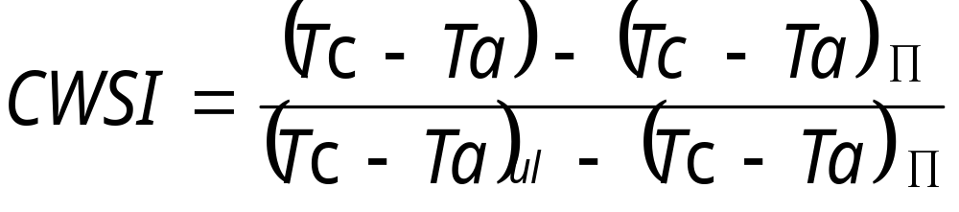
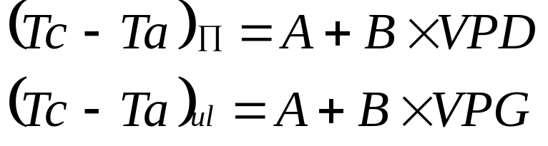
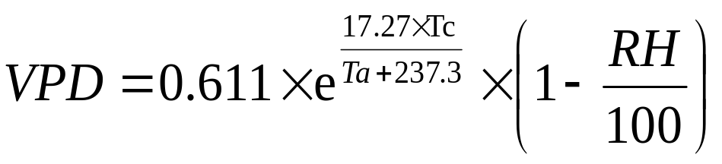
目的意义
内容方法
结果分析
总结展望
成果致谢
3.2.2作物水分胁迫指数经验模型
Tc表示作物的叶片温度（℃），Ta表示作物所在大气温度（℃），(Tc-Ta)ul为叶气温差最大值记为Tcamax；(Tc-Ta) 为叶气温差的最小值，记为Tcamin ；VPD为大气饱和水气压差，RH 为空气湿度（%）；VPG为Ta与( Ta+A)气饱和水汽压之差；A、B为线性回归系数。
当作物供水充分时，叶气温差等于最小值Tcamin 即(Tc-Ta)，此时CWSI为0。当水分供应不足，植物遭受水分胁迫，叶片温度会逐渐升高直至严重缺水停止蒸腾，叶气温差达到最大值Tcamax即(Tc-Ta)ul，此时CWSI达到最大值1。CWSI值越大代表水分胁迫越严重。

Slide 18
目的意义
内容方法
结果分析
总结展望
成果致谢
3.2.3小白菜水分胁迫模型的品种筛选
“华王”与“新场青”两个品种随着外界条件改变，冠层温度发生了变化，但是“华王”与“新场青”之间的冠层温度差异不显著。在鲜重上，“华王”小白菜的样品鲜重为3.98g，明显重于新场青小白菜的鲜重3.01g，两者差异显著。经过筛选选定相同栽培条件下产量更高的华王品种的小白菜进行CWSI模型的建立。
“华王”与“新场青”之间冠层温度比较
品种 | 不同时间冠层温度（℃）
 | 8:00 | 12:00 | 16:00 | 20:00
华王 | 17.03a | 22.88a | 20.79a | 10.78a
新场青 | 17.47a | 23.05a | 21.03a | 10.48a
“华王”与“新场青”两个品种生物量比较
品种 | 生物量
 | 鲜重(g) | 干重(g) | 株高(mm) | 茎粗(mm) | 叶绿素（mg/m²） | 叶面积(mm²)
华王 | 3.98a | 0.23a | 31.54a | 1.34a | 317.73a | 17.67a
新场青 | 3.01b | 0.15b | 29.2a | 1.22a | 320.27a | 16.93a

Slide 19
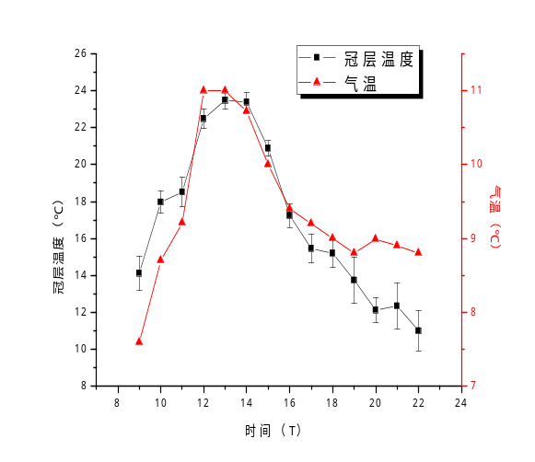
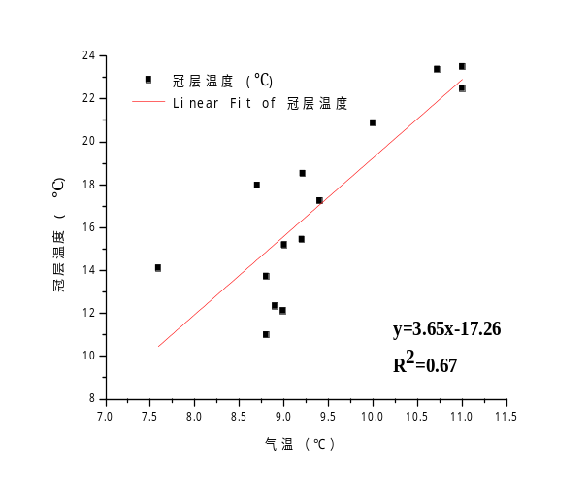
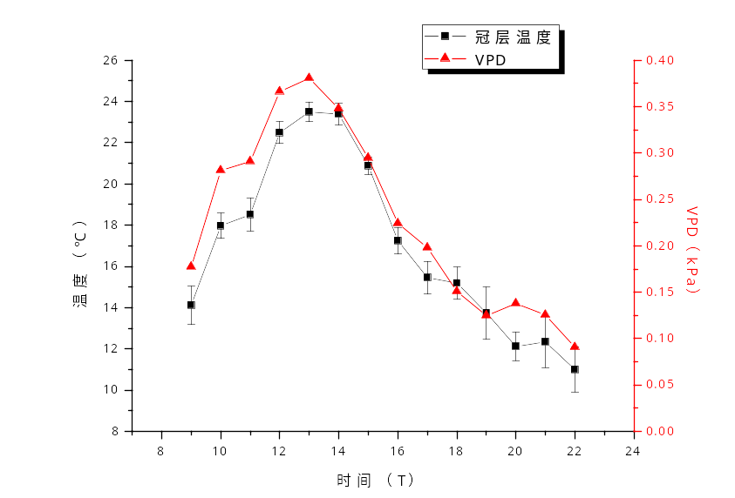
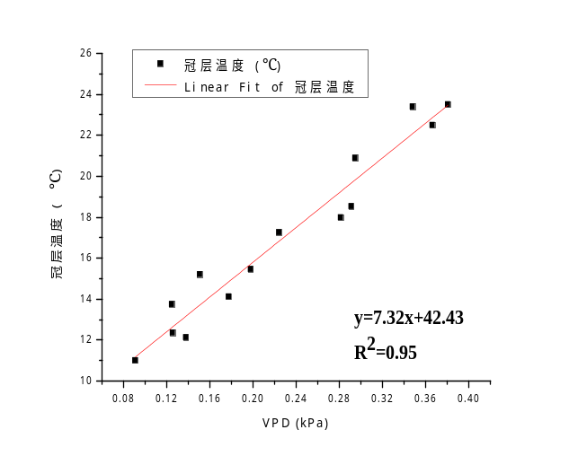
目的意义
内容方法
结果分析
总结展望
成果致谢
3.2.4小白菜水分胁迫模型参数分析
A
B
 | 回归方程 | R²
冠层温度—气温 | y=3.65x-17.26 | 0.67
冠层温度—VPD | y=7.32x+42.43 | 0.95
冠层温度与气温变化
冠层温度与气温关系
C
D
冠层温度与VPD变化
冠层温度与VPD关系

Slide 20
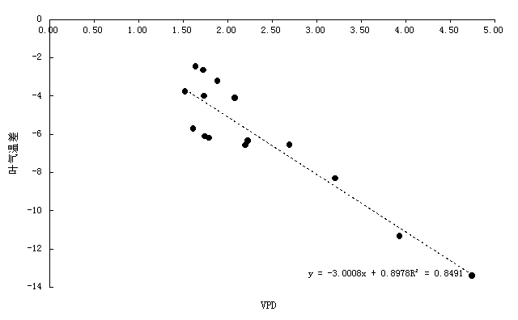
目的意义
内容方法
结果分析
总结展望
成果致谢
3.2.5小白菜水分胁迫模型叶气温差模型
Tca=-3.008×VPD+0.8978，R²为0.8491
Tca与VPD成显著性负相关
VPD的变化区间为0～4.74kPa
· VPD
-- 叶气温差
VPD与叶气温差的关系

Slide 21

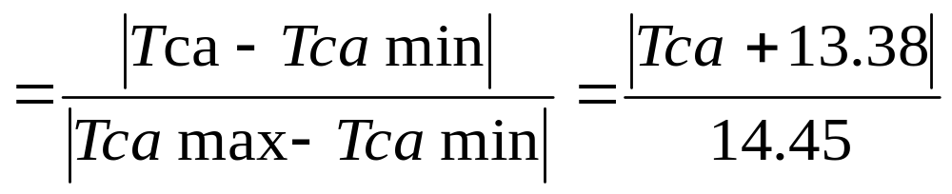
目的意义
内容方法
结果分析
总结展望
成果致谢
3.2.6小白菜水分胁迫模型
VPD的变化区间为0～4.74kPa,当VPD值为4.74kPa时，叶气温差达到最小值为Tcamin =-13.38，当严重受到水分胁迫时，VPD为0kPa，此时叶气温差达到最大值为Tcamax=1.065分别带入公式得到:

Slide 22
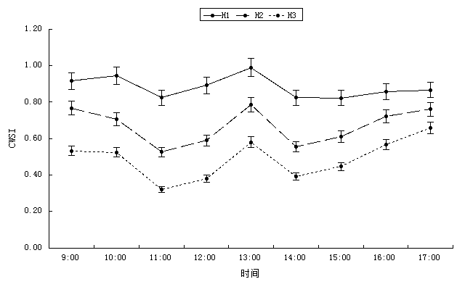
目的意义
内容方法
结果分析
总结展望
成果致谢
3.2.7不同灌溉条件小白菜CWSI的日变化规律
早上由于气温较低，作物的蒸腾效率低，不同水分处理的小白菜CWSI差异不显著，随着温度的升高及光照的增强，作物的蒸腾作用增强，CWSI差异逐渐增大，11:00-15:00差异最为显著，为水分诊断实验的最佳时期，15:00之后随着光照减弱，温度降低CWSI差异逐渐减小。
注：H1：基本不浇水土壤重量含水率低于50％; H2：正常灌溉重量含水率约为60％;H3：充分灌溉重量含水率大于75％;

Slide 23
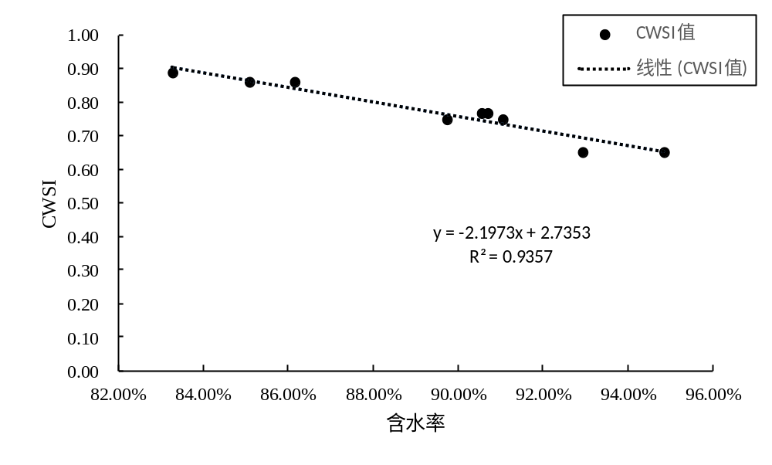
目的意义
内容方法
结果分析
总结展望
成果致谢
3.2.8小白菜CWSI与含水率的关系
CWSI与含水率之间成显著的线性负相关
y=-2.197x+2.7353 决定系数R²为0.9357
CWSI值越大，含水率越低，水分胁迫程度越大
CWSI值越小，含水率越高，水分灌溉越充分

Slide 24
目的意义
内容方法
结果分析
总结展望
成果致谢
3.2.9小白菜CWSI模型预测结果
CWSI模型预测误差
Tc | Ta | Tc-a | VPD | CWSI | W % | W’ % | γ %
10.21 | 13.97 | -3.75 | 1.51 | 0.67 | 92.10 | 94.17 | 2.25
10.21 | 12.65 | -2.44 | 1.63 | 0.76 | 88.36 | 90.01 | 1.87
15.21 | 21.75 | -2.64 | 1.72 | 0.74 | 87.67 | 90.64 | 3.39
12.23 | 23.55 | -3.21 | 1.88 | 0.70 | 90.23 | 92.45 | 2.46
9.56 | 16.12 | -4.09 | 2.07 | 0.64 | 93.31 | 95.24 | 2.07
8.95 | 12.93 | -3.98 | 1.73 | 0.65 | 93.56 | 94.87 | 1.40
W为小白菜含水率的实测值
W’为小白菜含水率的预测值
误差最大3.39%，
误差最小1.40%

Slide 25
目的意义
内容方法
结果分析
总结展望
成果致谢
3.2小白菜水分诊断研究小结
冠层温度与空气温度、VPD成显著相关性，为建立CWSI模型提供了理论依据。
小白菜的VPD的变化区间为0～4.74kPa，CWSI差异在11:00-15:00差异最为显著，为水分诊断实验的最佳时期。
CWSI值越大，含水率越低，水分胁迫程度越大；CWSI值越小，含水率越高，水分灌溉越充分。

Slide 26
研究总结与展望

Slide 27
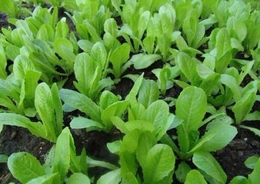
目的意义
内容方法
结果分析
总结展望
成果致谢
氮肥诊断
水分诊断
总
小白菜的最佳施量10g/m²
最佳诊断时期四叶期、五叶期
四叶期557.43nm波段进行氮素营养诊断，五叶期时利用叶绿素仪进行小白菜的氮素营养状况的分析具有更高的精确度
冠层温度与空气温度、VPD成显著相关性
小白菜的VPD的变化区间为0～4.74kPa，CWSI差异在11:00-15:00差异最为显著
CWSI值越大，含水率越低，水分胁迫程度越大；CWSI值越小，含水率越高，水分灌溉越充分
结

Slide 28
目的意义
内容方法
结果分析
总结展望
成果致谢
氮肥光谱诊断
1.深入研究作物生理代谢过程与光谱的关系
1
2.研究不同伸展方向的叶片的光谱特性与作物体内的生化成分之间的关系
展望
3.模型的精确度需要不断的提高
2
2
水分胁迫模型
1.增加水分处理的梯度和温度提取的频率，提高水分诊断模型的精确度，不断修正误差。
3
结
2.探索一个更加普遍适用的水分诊断模型
3.将作物的生理指标如光合速率、呼吸速率等与CWSI综合进行研究。

Slide 29
研究成果与致谢

Slide 30
目的意义
内容方法
结果分析
总结展望
成果致谢
学术论文：
1.陈罡晓，徐慧慧，张亚琪，牛庆良.温度对甜瓜幼苗根际水分和生理指标的影响.上海交通大学学报（农业科学版）.(已录用)
2.徐慧慧,张亚琪，于立尧，李彭丽，牛庆良.小白菜冠层温度分析与CWSI模型构建. 上海交通大学学报（农业科学版）.(已录用)
总
已申请、受理的专利：
1.一种促进抗氧化物质积累的生菜栽培系统及栽培方法.受理号：201510128879
结

Slide 31
目的意义
内容方法
结果分析
总结展望
成果致谢
恩师
团队
T
T
精勤 慈爱
总
友爱 向上
致谢
同学
C
F
家人
结
青春 朝气
温暖 永恒

Slide 32

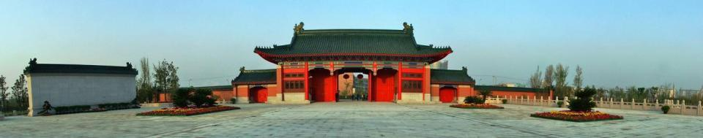


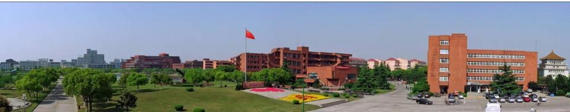

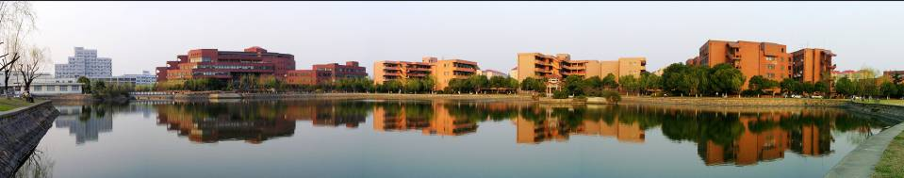


请给位老师批评指正！
谢 谢！

